Slide 1

Энергетические оценки ходьбы экзоскелетона нижних конечностей
Студент:
Липко Анфиса Игоревна
Научный руководитель:
в. н. с., к. ф-м. н. Буданов Владимир Михайлович
в. н. с., к. ф-м. н. Лавровский Эдуард Кирович

Slide 2
Цели и задачи
ЦЕЛЬ:
Реализовать различные способы получения энергетических оценок движения экзоскелета в различных режимах.
ЗАДАЧИ:
построить кинематическую модель движущегося экзоскелета с заданием различных траекторий
составить программу, имитирующую движение
построить энергетические оценки для различных стратегий управления
минимизировать энергозатраты человека

Slide 3
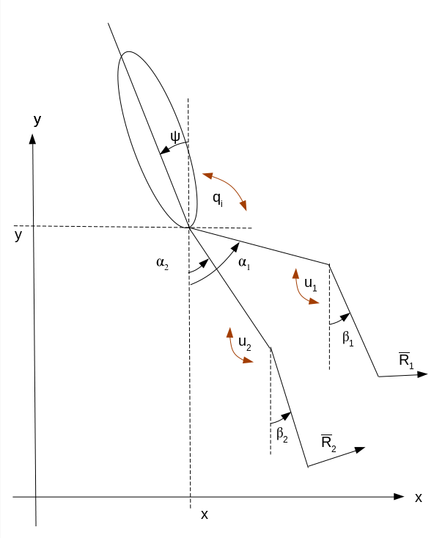
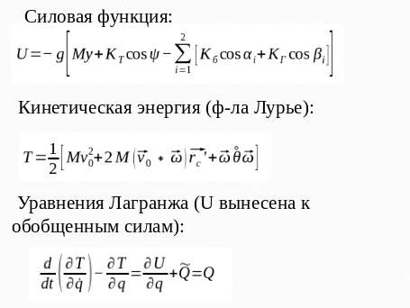
Модель и схема
7-звенный механизм с безмассовыми стопами

Slide 4
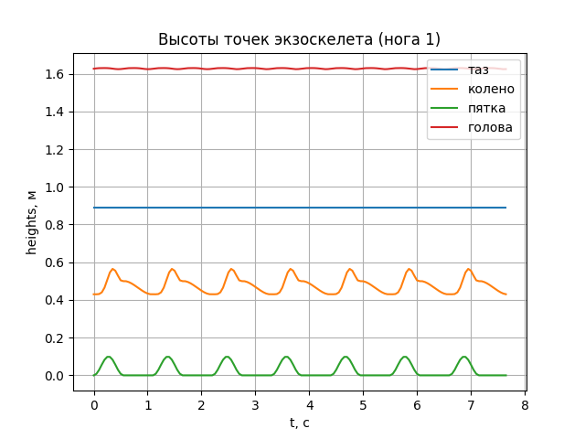
Моделирование траектории
Таз: прямая
Пятка: близка к циклоиде
Колено: вычисляется из треугольника
Голова: задается из равновесия (двойной период движения)

Slide 5
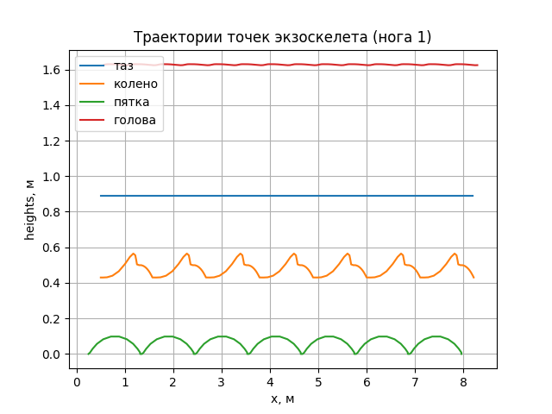
Моделирование траектории
Таз: прямая
Пятка: близка к циклоиде
Колено: вычисляется из треугольника
Голова: задается из равновесия (двойной период движения)

Slide 6
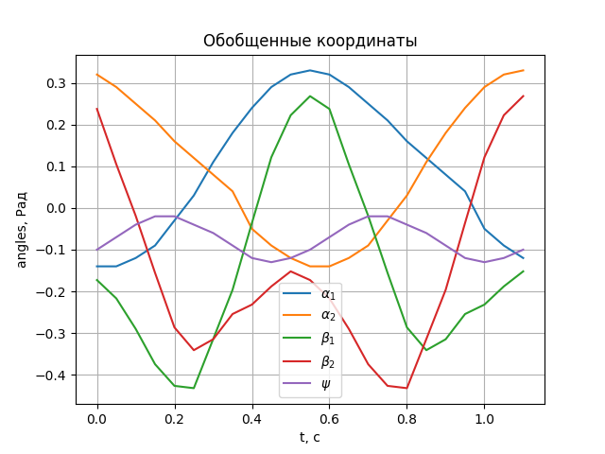
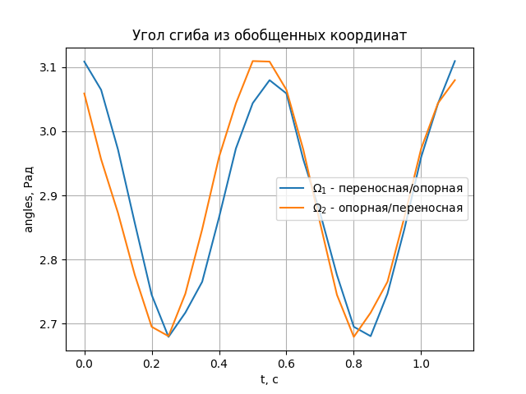
Обобщенные координаты
*1 - перенос/опора
*2 - опора/перенос

Slide 7
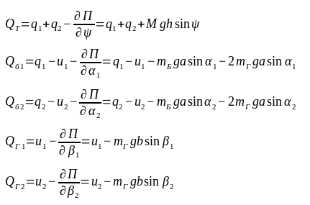
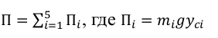
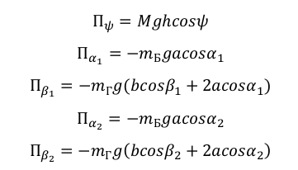

Поиск обобщенных сил
Найдем обобщенные силы с помощью выражения действующих на звенья моментов и дифференцирования потенциальной энергии:

Slide 8
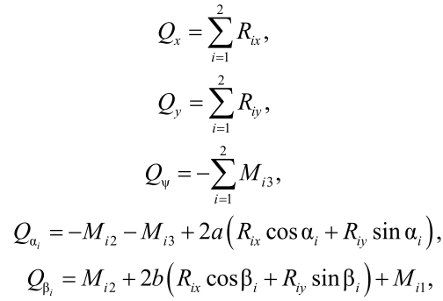
Поиск моментов и реакций
Найдем моменты из уравнений на обобщенные силы (полученные дифференцированием потенциальной энергии), подстановкой Qi и предположений о равенстве нулю R, M стопы переносимой ноги
R_{x} = Q_{x} (опорная)
R_{у} = Q_{у} (опорная)
M₂₃ = -Q_{α2}-Q_{β2} (пер. корпус)
M₁₃ = -Q_{ψ}-M₂₃ (оп. корпус)
M₁₁ = M₁₃+Q_{α1}+Q_{β1}-L₁(R_{x}cosα1+ R_{y}sinα1) -L₂(R_{x}cosβ1+ R_{y}sinβ1) (оп. стопа)
M₁₂ = -M₁₁+Q_{β1}-L₂(R_{x}cosβ1+ R_{y}sinβ1) (оп. колено)
M₂₁=0 (пер. стопа)
M₂₂=-M₂₁+Q_{β2} (пер. колено)

Slide 9
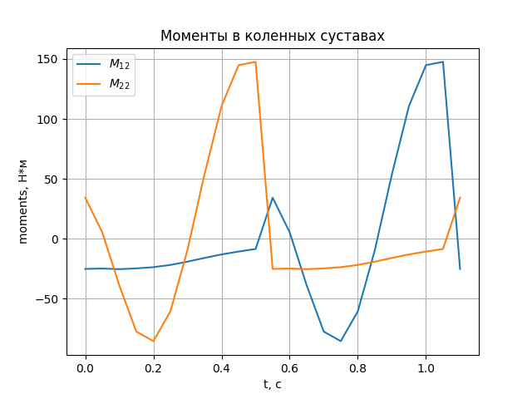
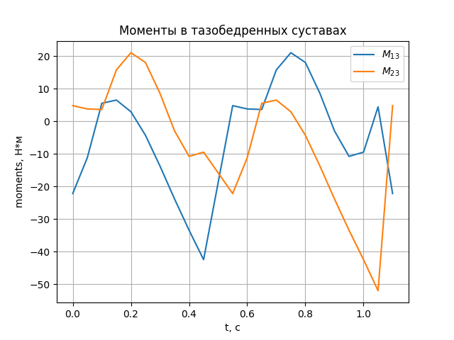
Моменты и реакции
*1 - перенос/опора
*2 - опора/перенос

Slide 10
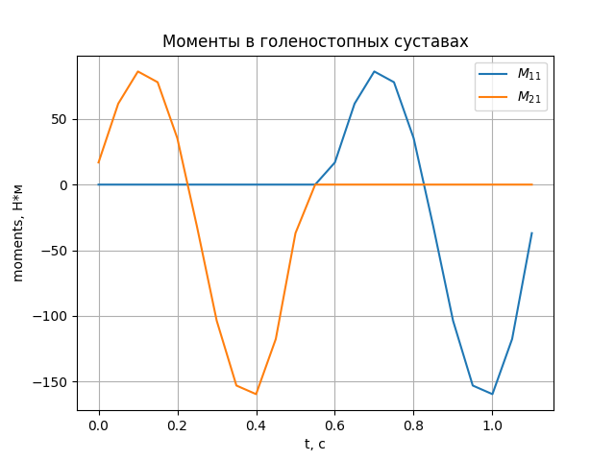
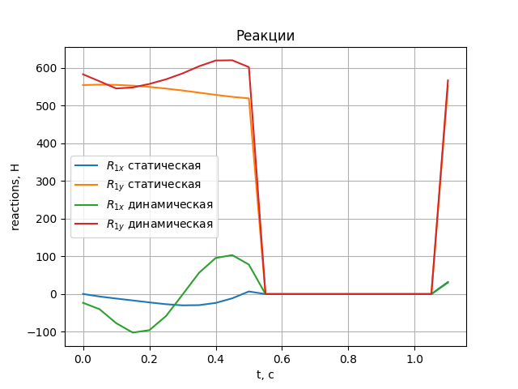
Моменты и реакции
*1 - перенос/опора
*2 - опора/перенос

Slide 11
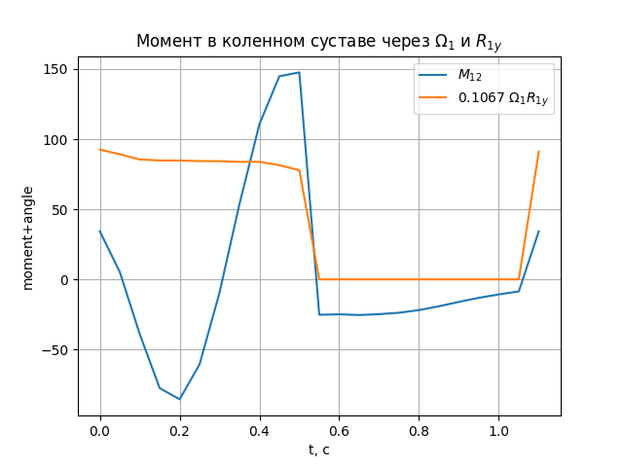
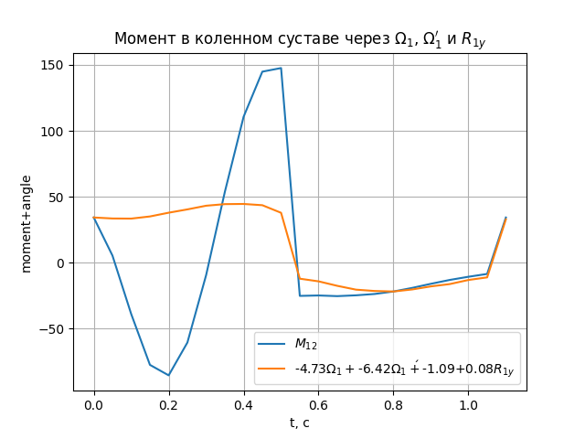
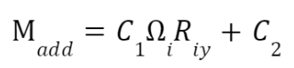
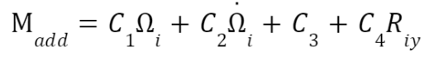
Аппроксимация момента в коленном суставе

Slide 12
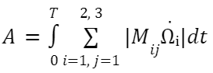
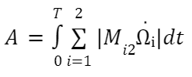
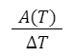
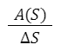
Энергетические оценки
Рассматриваем:
общие энергетические затраты
затраты в отдельных суставах
удельную энергию (в ед. времени)
удельную энергию (в ед. пути)

Slide 13
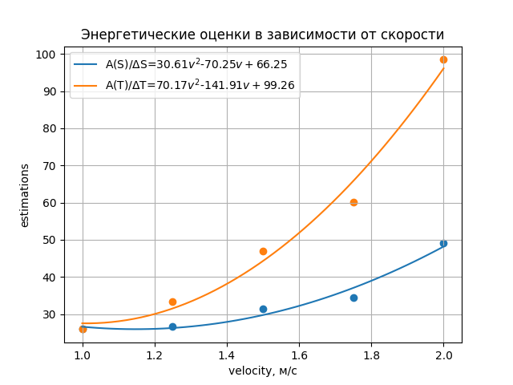
Энергетические оценки (горизонтальная пов-ть)

Slide 14
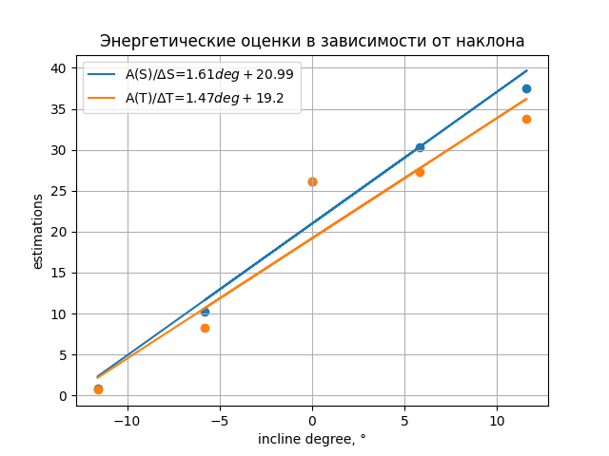
Энергетические оценки (пов-ть под наклоном)

Slide 15
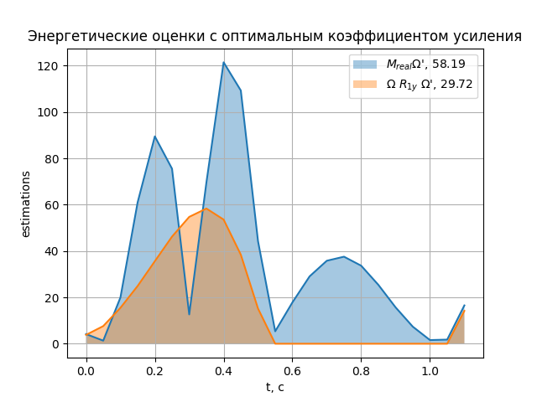
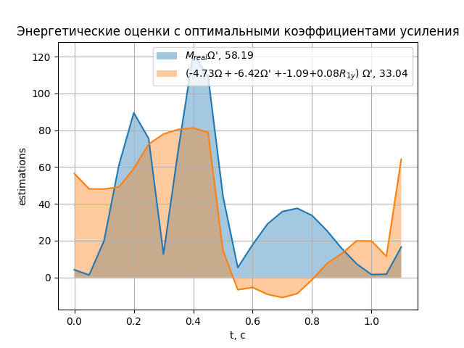
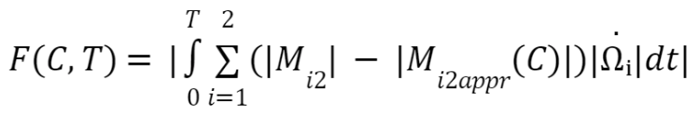
Минимизация энергозатрат человека

Slide 16
Эмуляция движения с параметрами

Slide 17
Эмуляция движения с параметрами (вверх)

Slide 18
Эмуляция движения с параметрами (вниз)

Slide 19
Результаты
СДЕЛАНО:
математическая модель и уравнения движения
кинематическая модель движущегося экзоскелета с заданием траектории плоской ходьбы по ступеням и наклонной плоскости
программа, имитирующая движение
эмуляция значений показаний датчиков
подсчет энергетических затрат
рассмотрение энергозатрат (в т.ч. удельных) для различных траекторий
построение энергетических оценок для различных стратегий управления
минимизация функционала затрат человека

Slide 20
Список литературы
1. Формальский А. М., «Перемещение антропоморфных механизмов» — М.: «Наука», Главная редакция физико-математической литературы, 1982. —368 с.
2. Белецкий В. В., «Двуногая ходьба: модельные задачи динамики и управления». — М.: «Наука». Главная редакция физико-математической литературы, 1984. —288 с.
3. Лавровский Э. К., Письменная Е. В., Комаров П. А. О задаче организации ходьбы экзоскелетона нижних конечностей при помощи управления в коленных шарнирах //Российский журнал биомеханики. 2015. Т. 19, С. 158–176.
4. В. М. Буданов, Э. К. Лавровский. Об использовании безредукторных электроприводов при реализации регулярной ходьбы экзоскелетона по неровным поверхностям
5. Lee H., Rosen J. Lower limb exoskeleton-energy optimization of bipedal walking with energy recycling-modeling and simulation //IEEE Robotics and Automation Letters. – 2023. – Т. 8. – №. 3. – С. 1579-1586.

Slide 21
Энергетические оценки (горизонтальная пов-ть)
Режим движения |  | A(T)/T | A(S)/S
Ходьба, v = 1 м/c | 182.64 | 26.09 | 26.09
Ходьба, v = 1.25м/c | 187.37 | 33.45 | 26.76
Ходьба, v = 1.5 м/c | 219.34 | 47.00 | 31.33
Ходьба, v = 1.75м/c | 240.93 | 60.23 | 34.42
Ходьба, v = 2 м/c | 344.57 | 98.45 | 49.22

Slide 22
Энергетические оценки (пов-ть под наклоном)
Режим движения |  | A(T)/T | A(S)/S
Ходьба 0°, v=1 м/c | 182.64 | 26.09 | 26.09
Ходьба 5.8°, v=1 м/c | 212.05 | 27.26 | 30.29
Ходьба -5.8°, v=1 м/c | 71.81 | 8.21 | 10.25
Ходьба 11.6°, v=1 м/c | 262.46 | 33.74 | 37.49
Ходьба -11.6°, v=1 м/c | 5.85 | 0.68 | 0.84

